Slide 1

Detekcija in kategorizacija objektov na površini jedilne mize z uporabo RGB-D podatkov
Strojni vid
Prva predstavitev seminarske naloge
Avtor: Jakob Baumgartner
Mentor: doc. dr. Janez Perš
Ljubljana, 11.1.2023

Slide 2
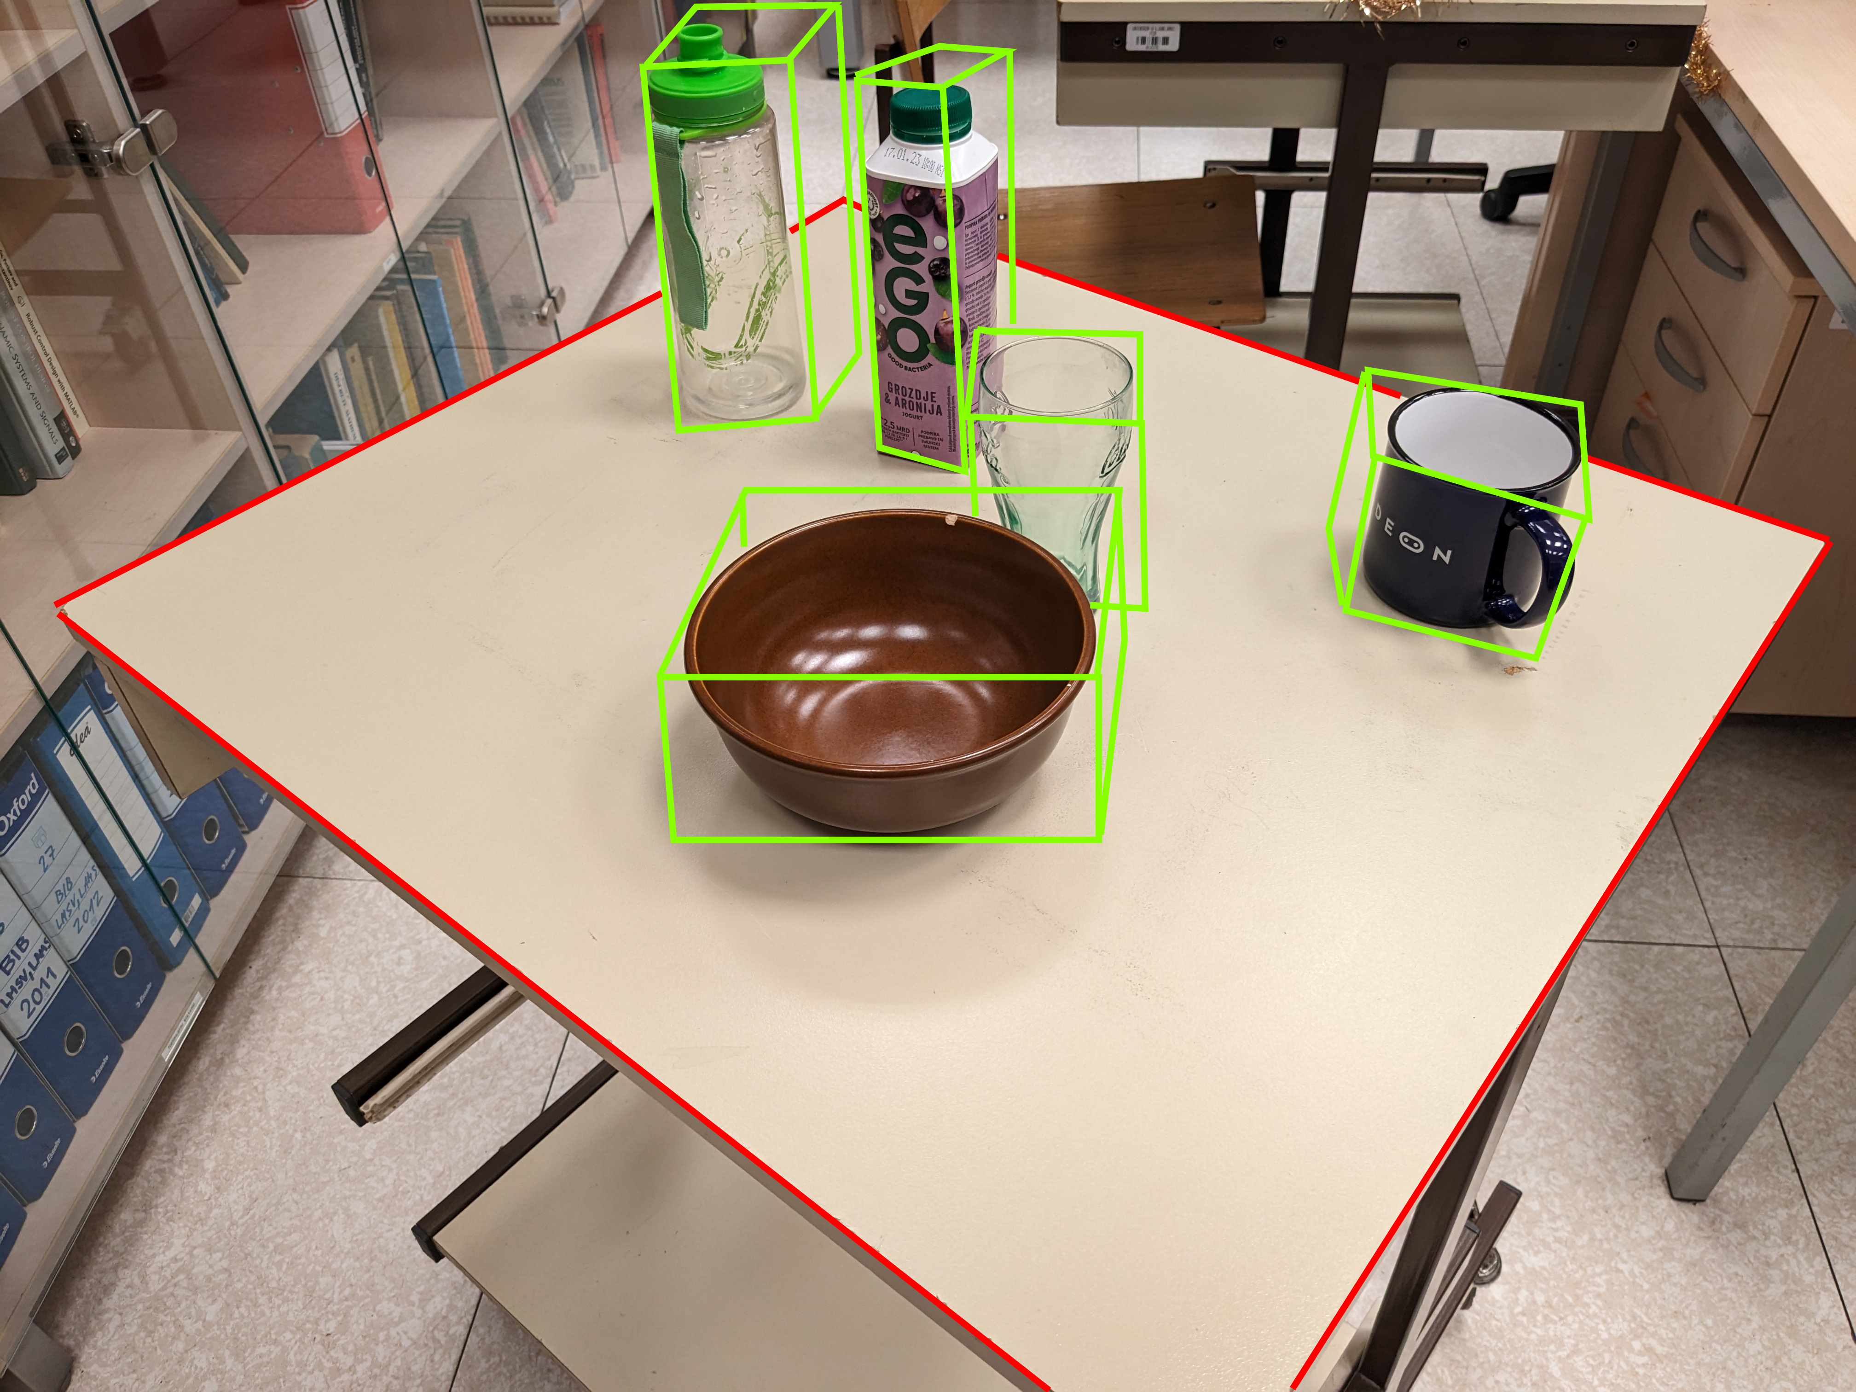
Predstavitev problema
Notes:
Detekcija mize za omejitev območja iskanja in za omejitev števila napak
detekcija in anotacija objektov v realnem času
Takšna aplikacija primerna za uporabo v robotskih aplikacijah – gostinstvo, pomanjkanje kadra
Pomembnost delovanja v realnem času

Slide 3
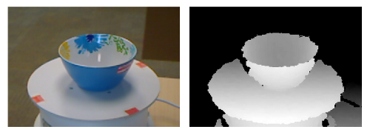
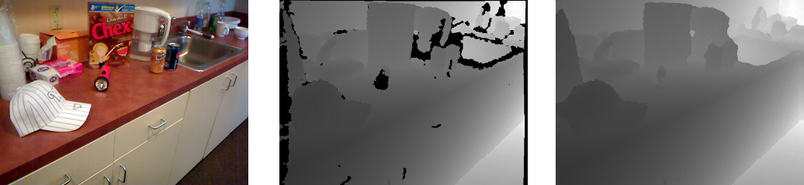
RGB-D
RGB-D (Kinect) Object Dataset (washington.edu)
Notes:
RGB kanali
D – globinski kanal v koordinatnem sistemu kamere

Slide 4
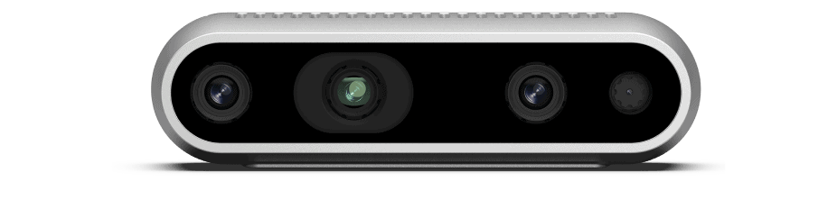
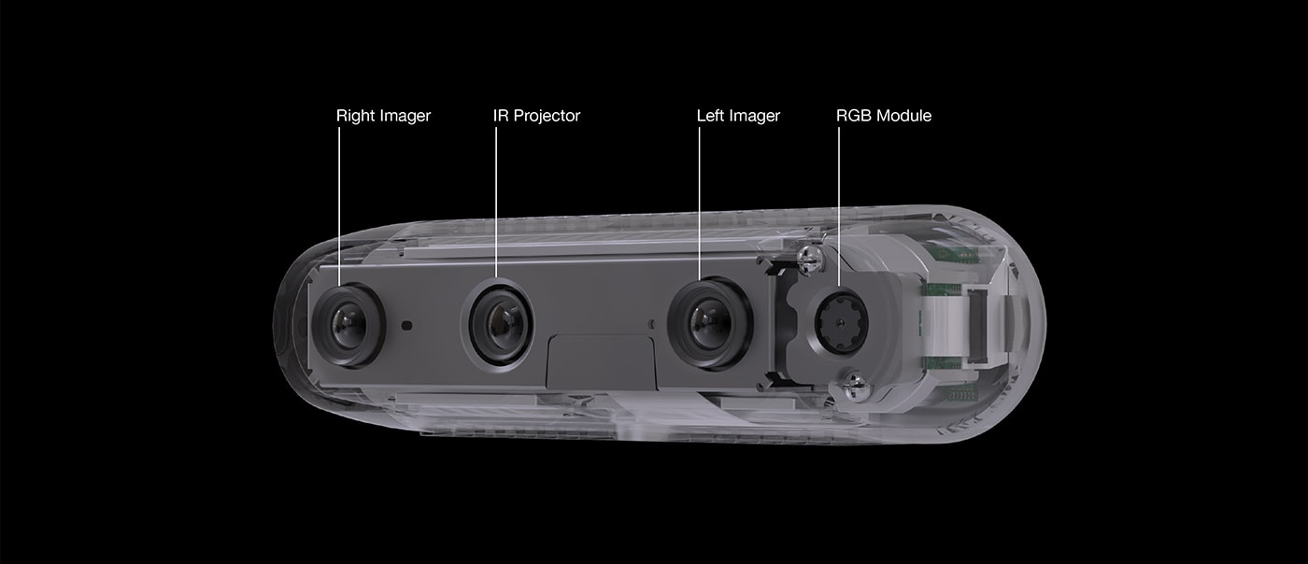
Notes:
Različni načini
Različne kamere za zajem globinske slike zunaj in notri – različni algoritmi zaznave
Kinect, LIDAR, intel RealSense

Slide 5
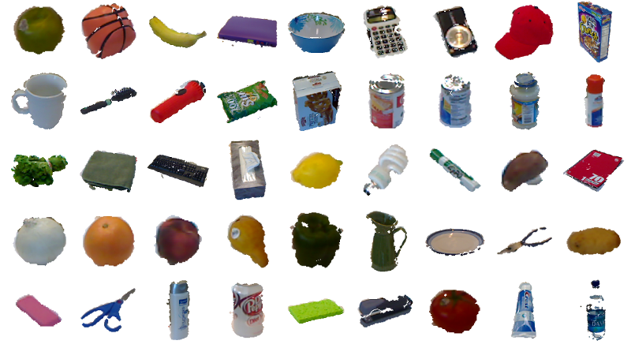
Podatkovna zbirka
Washington RGB-D (Kinect) Object Dataset (washington.edu)
Objects on turntable
Video sequences (annotated)
Kitchen
SUN RGBD SUN RGB-D: A RGB-D Scene Understanding Benchmark Suite (princeton.edu)
Room
furniture
Notes:
Podatkovne baze
Z pojavitvijo novih kamer

Slide 6
Pristopi (deteckija & klasifikacija)
2.5D pristopi s klasičnimi metodami
D - globinska informacija dodana RGB kot dodatni kanal(i) informacij
2D gnani 3D pristopi
2D detekcija območja, 3D detekcija objekta
Pristopi bazirani na geometrijskih deskriptorijh
HOG (histogram of oriented gradients),
SIFT,
Latent Support Surfaces,
Sobel, Hough, …
3D konvolucijski pristopi
3D sliding windows, point clouds, voxels,
Vote-net (“region proposals”),
Počasni 3D conv >> 2D conv
Recent advances in 3D object detection based on RGB-D: A survey
Notes:
Manj razviti kot 2D algoritmi, pogosto podobni oz razširjeni 2D algoritmi
Težji dostop do opreme in posledično manj podatkovnih zbirk
Zaradi dodatne (dodatnih) dimenzij podatkov potrebna strojna oprema

Slide 7
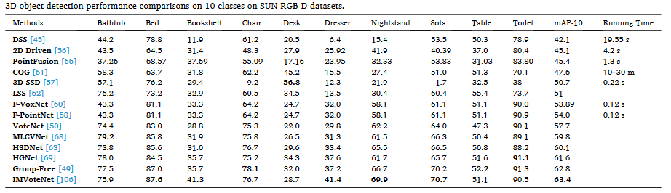

Slide 8
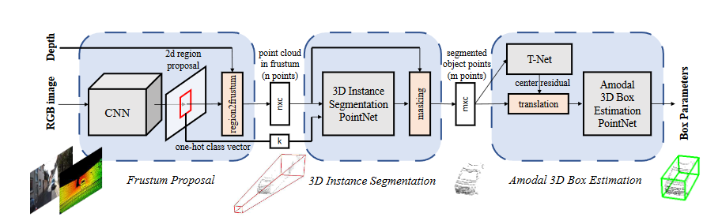
F-PointNet
Frustum PointNets for 3D Object Detection from RGB-D Data
Notes:
RGB only 2D region proposals
2D postane Frostum – raztegnjen 2D z upoštevanjem matrike projekcije kamere
Frostum point cloud
Instance segmentation RGBD (upoštevamo postavitev točk in 2D klasifikacijo objekta) - PointNet
Določitev 3D bounding box na podlagi detektiranega oblaka točk

